Slide 1
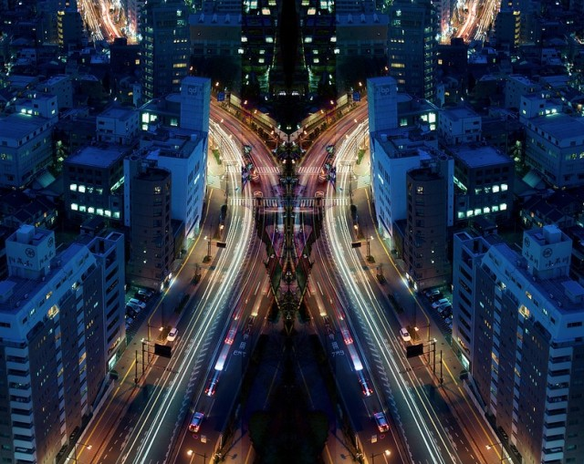
Симметрия вокруг нас

Slide 2
Содержание
Симметрия в широком смысле
Симметрия в геометрии
Немного из истории симметрии в геометрии
Виды симметрии: Центральная симметрия
Осевая симметрия
Лучевая симметрия
Зеркальная симметрия
Симметрия в природе
Симметрия в мировой архитектуре
Симметрия в архитектуре Ельца
Симметрия в кружеве Ельца

Slide 3
Симметрия в широком смысле
Симме́три́я (др.-греч. συμμετρία «соразмерность», от μετρέω — «меряю»), в широком смысле — соответствие, неизменность (инвариантность), проявляемые при каких-либо изменениях, преобразованиях (например: положения, энергии, информации, другого).
Двусторонняя симметрия означает, что правая и левая сторона относительно какой-либо плоскости выглядят одинаково.
Отсутствие или нарушение симметрии называется асимметри́ей или аритмией.
Симметрии могут быть точными или приближёнными.
Симметрия встречается в геометрии, физике, химии, биологии, а так же в истории, религии и культуре.

Slide 4
Симметрия в геометрии
Геометрическая симметрия — это наиболее известный тип симметрии для многих людей.
СИММЕ́ТРИ́Я, в геометрии — свойство геометрических фигур. Две точки, лежащие на одном перпендикуляре к данной плоскости (или прямой) по разные стороны и на одинаковом расстоянии от нее, называются симметричными относительно этой плоскости (или прямой). Фигура (плоская или пространственная) симметрична относительно прямой (оси симметрии) или плоскости (плоскости симметрии), если ее точки попарно обладают указанным свойством. Фигура симметрична относительно точки (центр симметрии), если ее точки попарно лежат на прямых, проходящих через центр симметрии, по разные стороны и на равных расстояниях от него.

Slide 5
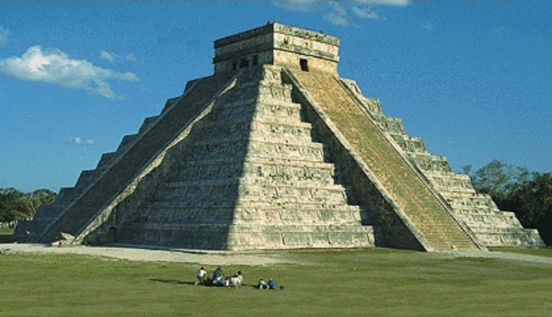
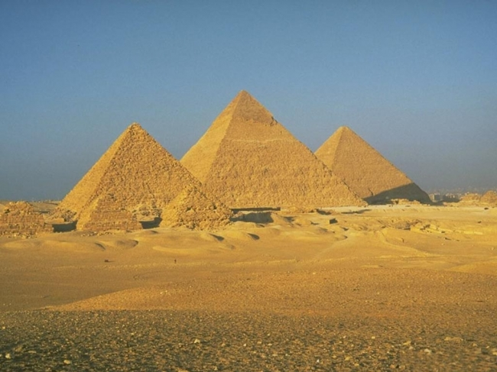
Немного из истории симметрии в геометрии
Геометрия зародилась в глубокой древности. Строя жилища и храмы, украшая их орнаментами, размечая территории на поверхности земли, измеряя расстояния и площади земельных участков, человек применял свои знания о форме, размерах и взаимном расположении предметов, использовал свои геометрически знания, полученные из наблюдений и опытов.

Slide 6
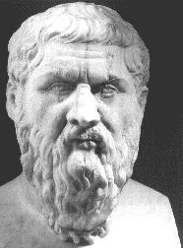
Немного из истории симметрии в геометрии
Еще Платон мыслил атомы четырех стихий — земли, воды, огня и воздуха — геометрически симметричными в виде правильных многогранников.

Slide 7
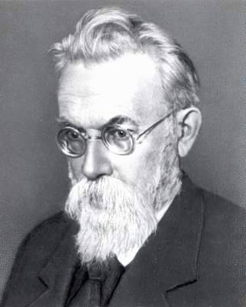
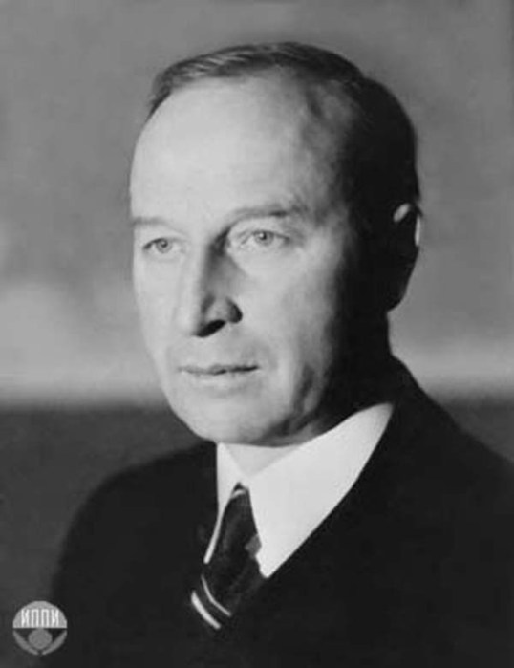
Немного из истории симметрии в геометрии
Наши соотечественники А.В. Шубников(1887—1970) и В.И. Вернадский (1863—1945) посвятили изучению симметрии всю свою жизнь, считая, что симметрия является фундаментальным свойством природы.
А. В. Шубников
В. И. Вернадский

Slide 8
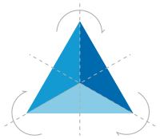
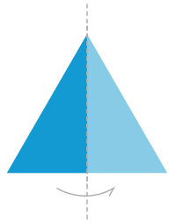
Виды симметрии
Различают следующие виды симметрии:
Центральная симметрия
Осевая симметрия
Лучевая симметрия
Зеркальная симметрия

Slide 9
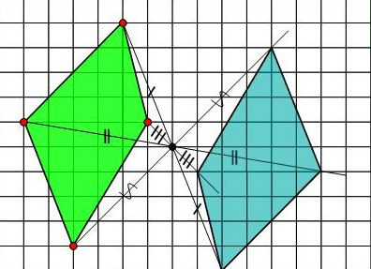
Центральная симметрия
Фигура симметрична относительно точки (центр О), если её точки попарно лежат на прямых, проходящих через центр О, по разные стороны и на равных расстояниях от него.

Slide 10
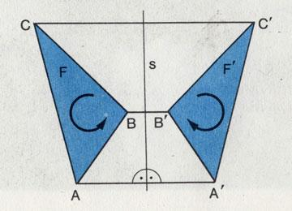
Осевая симметрия
Расположение частей тела, позволяющее разделить его на две равные, зеркально отражающие друг друга половины лишь одной плоскостью. Эта плоскость носит название оси симметрии.

Slide 11
Лучевая симметрия
Расположение частей
тела, позволяющее
его разделить на две равные, зеркально
отражающие друг друга
половины в нескольких плоскостях.

Slide 12
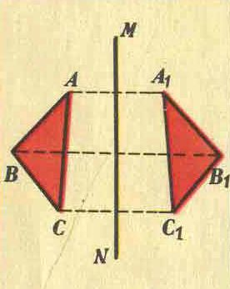
Зеркальная симметрия
Фигура, расположенная по одну сторону от плоскости соответствует фигуре, расположенной по другую сторону от плоскости.

Slide 13
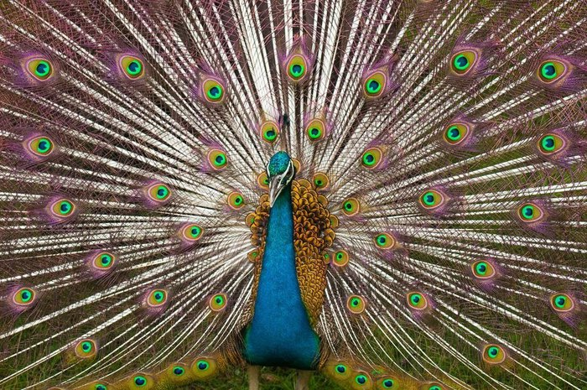
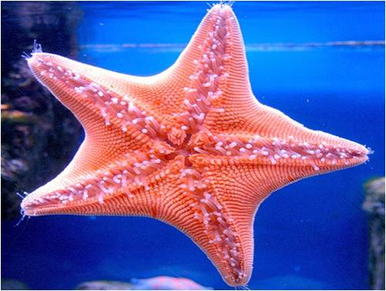
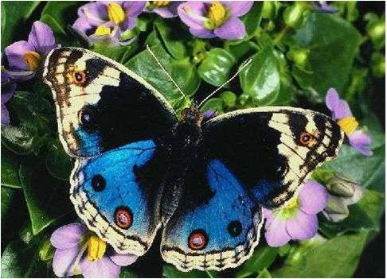
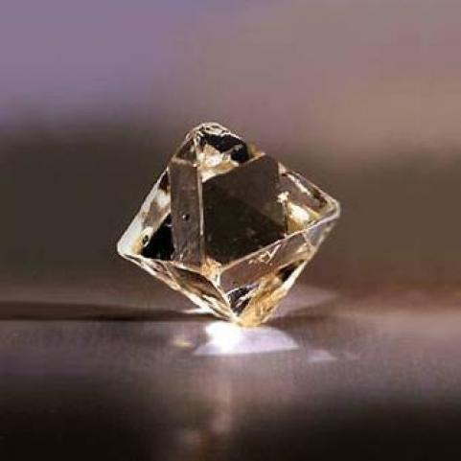
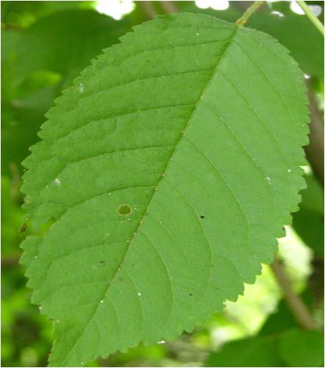
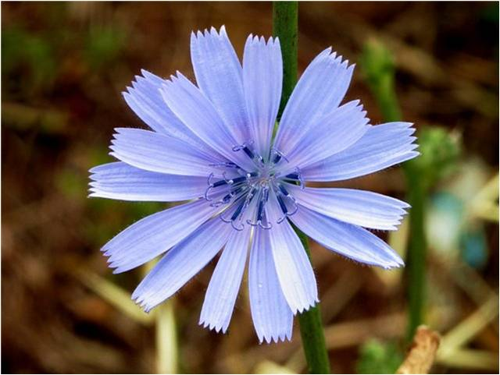
Симметрия в природе
Симметрия широко распространена в природе. Ее можно наблюдать в форме листьев и цветов растений, в расположении различных органов животных, в форме кристаллических тел

Slide 14
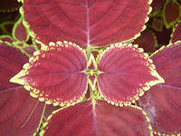
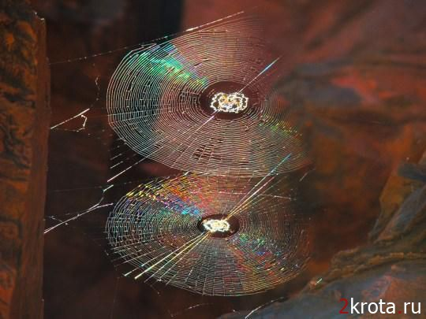
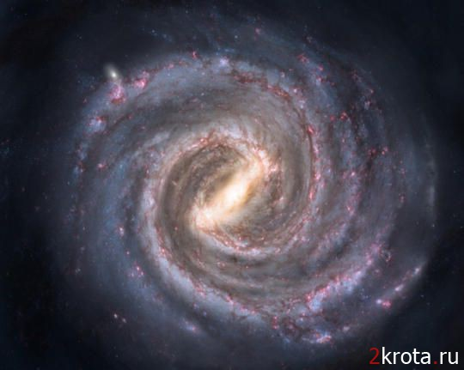
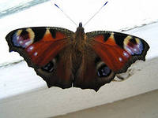
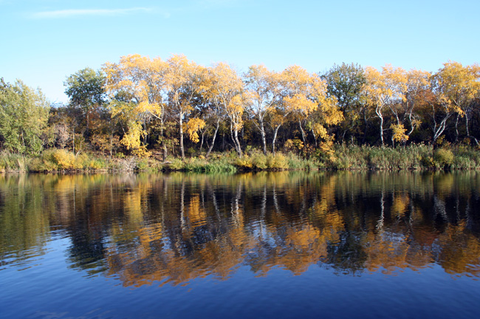
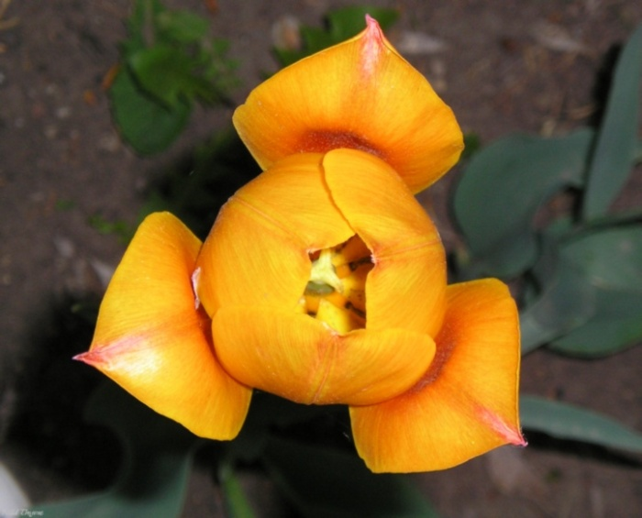
Симметрия в природе

Slide 15
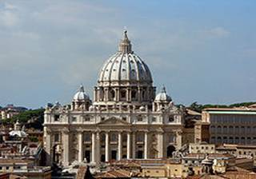
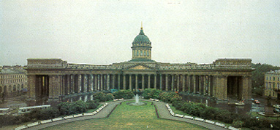
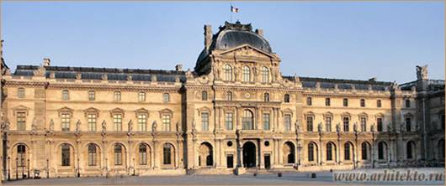
Симметрия мировой в архитектуре
Архитектурные сооружения, созданные человеком, в большей своей части симметричны. Они приятны для глаза, их люди считают красивыми.
Богоявленский собор
Собора Св. Петра в Риме
Лувр

Slide 16
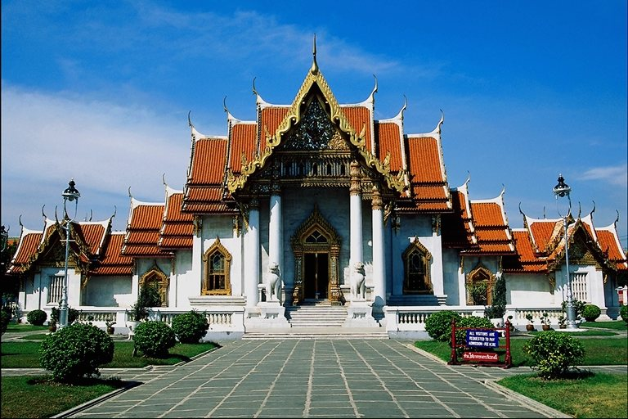
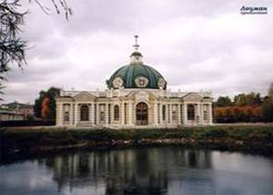
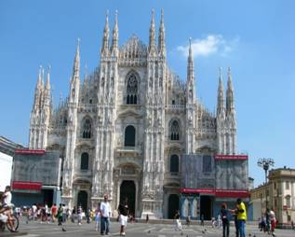
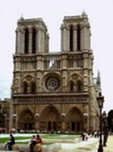
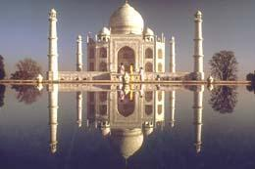
Симметрия мировой в архитектуре
Святилище в Идзумо
Адмиралтейство
Миланский кафедральный собор Дуомо
Нотр-Дам-Де-Пари Тадж – Махал

Slide 17
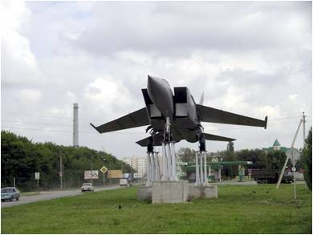
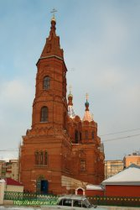
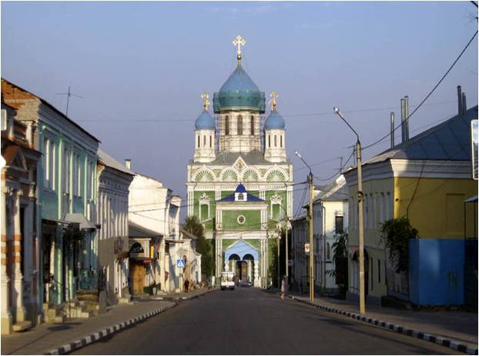
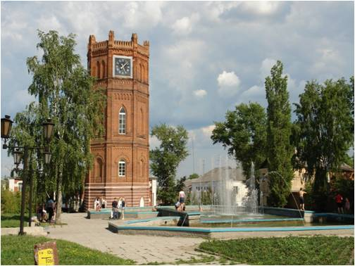
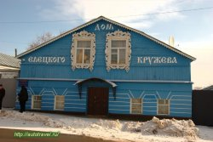
Симметрия в архитектуре Ельца
Памятник самолету МиГ-23 Храм иконы Елецкой Божией матери
Бывшая водонапорная башня, теперь часовая
Дом Елецкого кружева
Вознесенкий собор

Slide 18
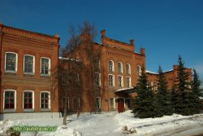
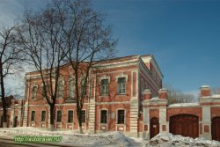
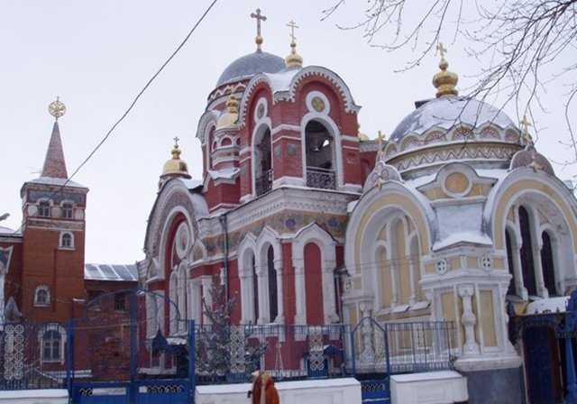
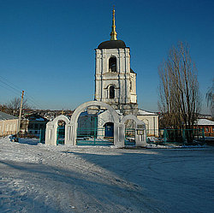
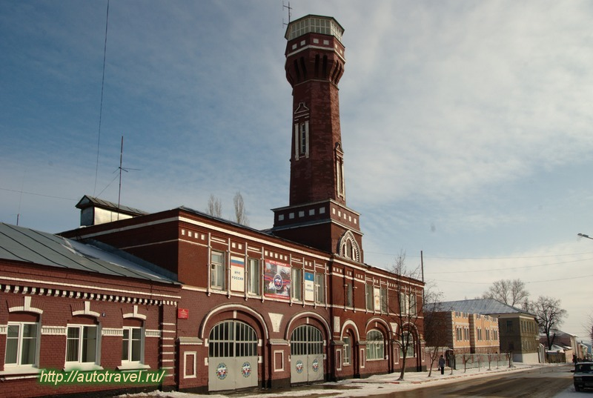
Симметрия в архитектуре Ельца
Один из корпусов елецкого университета Краеведческий музей
Великокняжеская церковь
Введенская церковь
Пожарная часть

Slide 19
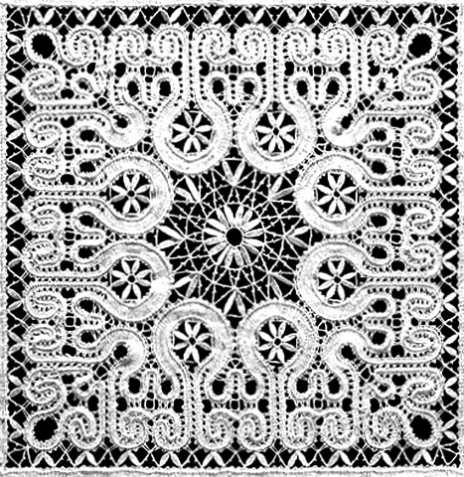
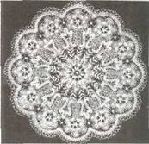
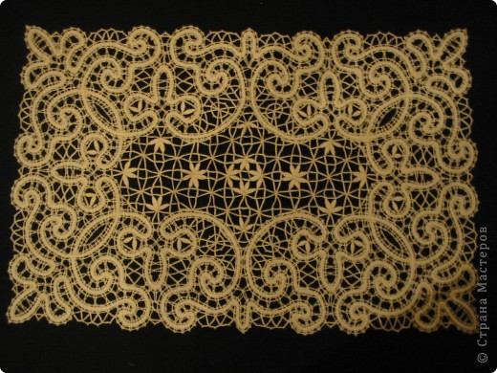
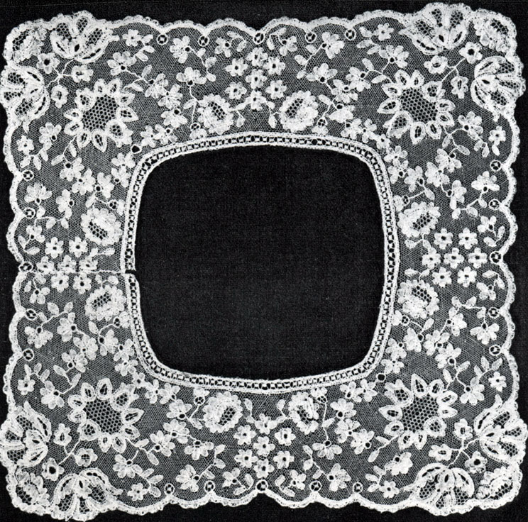
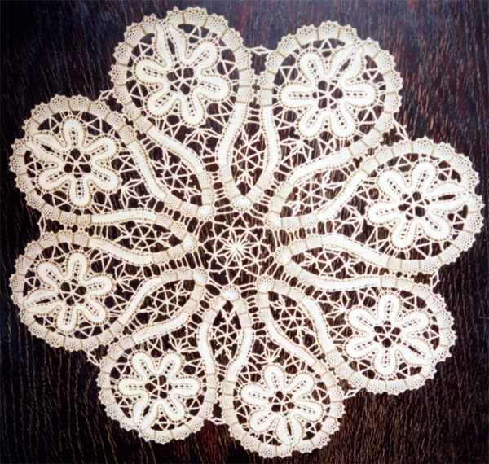
Симметрия в кружеве Ельца

Slide 20
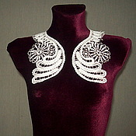
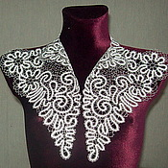
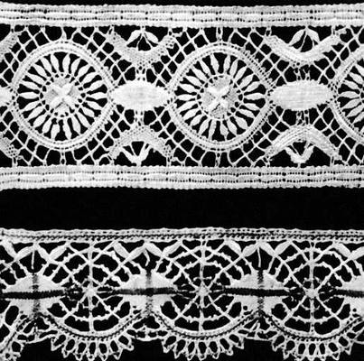
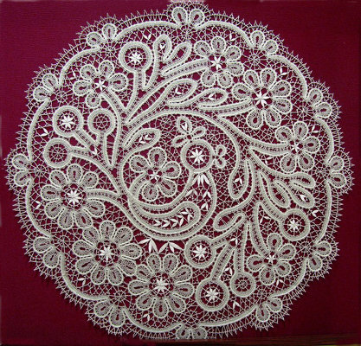
Симметрия в кружеве Ельца

